Slide 1
Nies li jgħinuna
F’ ħajjitna, aħna mdawrin b’ bosta nies li jħobbuna u jgħinuna...

Slide 2
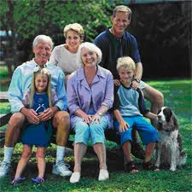
In-nies li l-aktar li jgħinuna huma l-familjari tagħna, fosthom il-ġenituri, ħutna, in-nanniet, iz-zijiet, il-kuġini u l-qraba oħra.

Slide 3
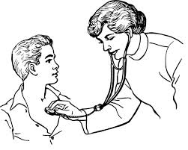
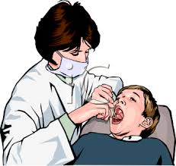
Nies oħra li jgħinuna nżommu ruħna b’saħħitna huma t-tobba, l-infermiera, id-dentisti...

Slide 4
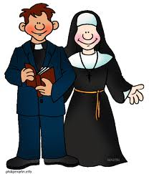
Sabiex inżommu ruħna magħqudin ma’ Alla, għandna bżonn tas-Saċerdoti u r-Reliġjużi.

Slide 5
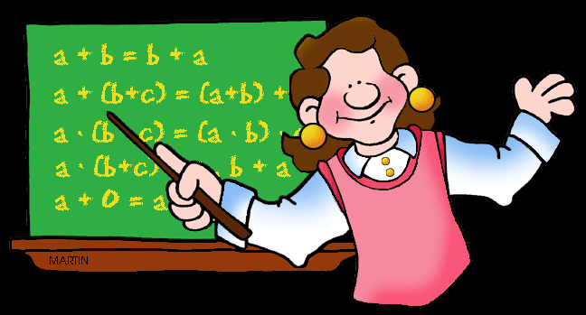
L-għalliema huma importanti sabiex nitgħallmu niktbu u naqraw u jkollna futur aħjar.

Slide 6
Il-ħbieb jgħinuna f’ sitwazzjonijiet differenti u jgħinuna nkunu aktar ferħana.

Slide 7
Ejjew napprezzaw lin-nies li jgħinuna, ngħidulhom ‘Grazzi’ u ngħidu ‘Grazzi’ akbar lil Alla li tana lil dawn in-nies f’ħajjitna sabiex inkunu aktar kuntenti!

